Slide 1
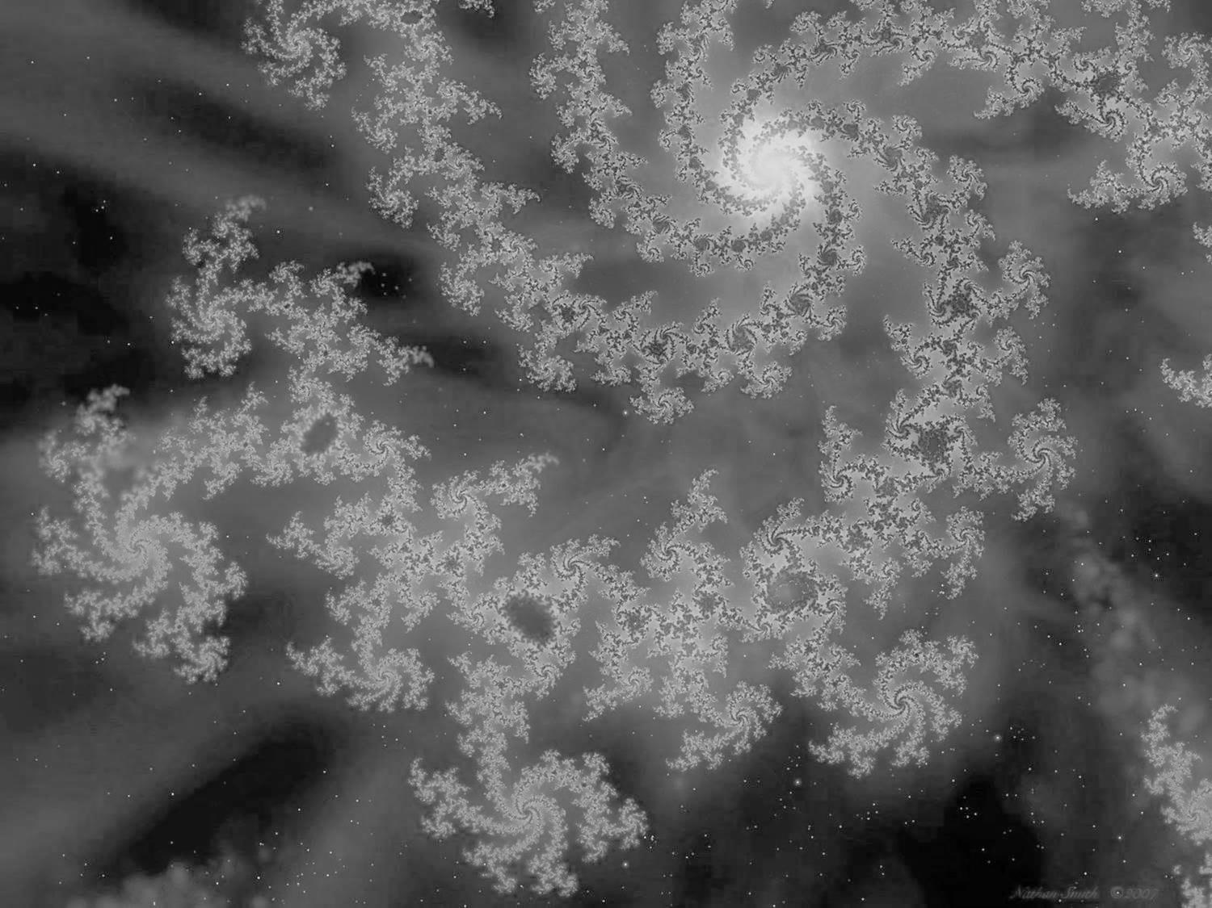

ДЕПАРТАМЕНТ ОБРАЗОВАНИЯ ГОРОДА МОСКВЫ
ГОСУДАРСТВЕННОЕ БЮДЖЕТНОЕ ПРОФЕССИОНАЛЬНОЕ ОБРАЗОВАТЕЛЬНОЕ УЧРЕЖДЕНИЕ
КОЛЛЕДЖ СВЯЗИ № 54 имени П.М. ВОСТРУХИНА
ПРЕЗЕНТАЦИЯ К ЗАНЯТИЮ
ФРАКТАЛЫ
В МАТЕМАТИКЕ, ЖИЗНИ, ПРОФЕССИИ.
Автор: преподаватель математики
Т.Н. Рудзина
МОСКВА
2017г.

Slide 2
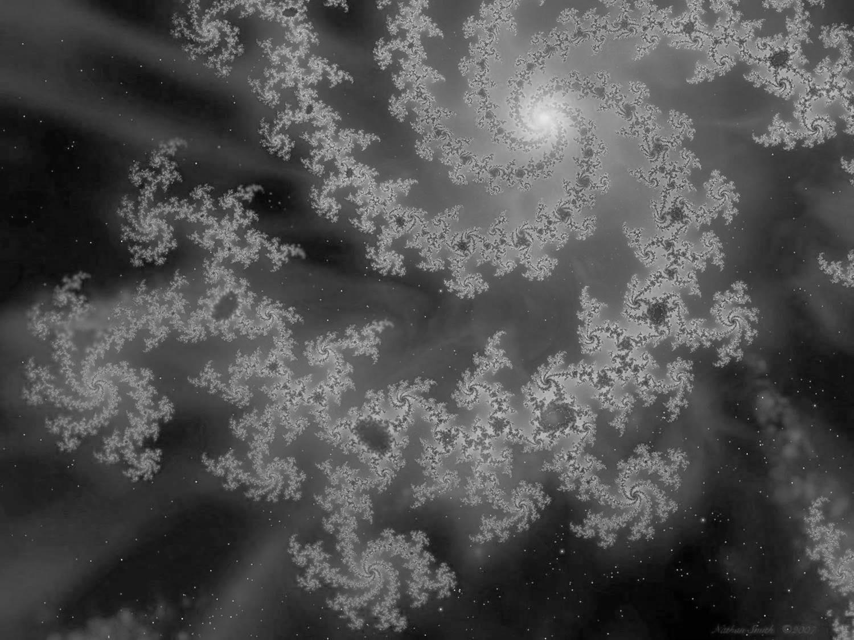
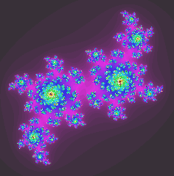
ЦЕЛЬ ЗАНЯТИЯ
Познакомиться с фракталами в природе и математике.
Показать возможность использования фракталов в жизни и в будущей профессиональной деятельности.

Slide 3
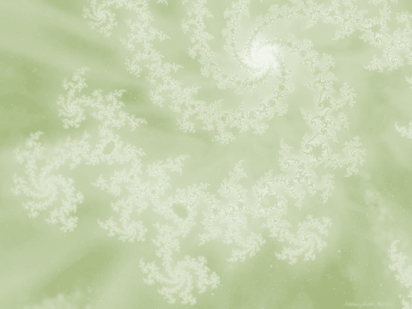
АКТУАЛЬНОСТЬ ТЕМЫ
Фрактальная геометрия – это революция в математике и математическом описании природы.
Фрактальная наука еще очень молода, поэтому изучение фракталов открывает замечательные возможности, как в исследовании бесконечного числа приложений, так и в области чистой математики.
Применение фракталов непосредственно связано с будущей профессией IT-специалиста.

Slide 4
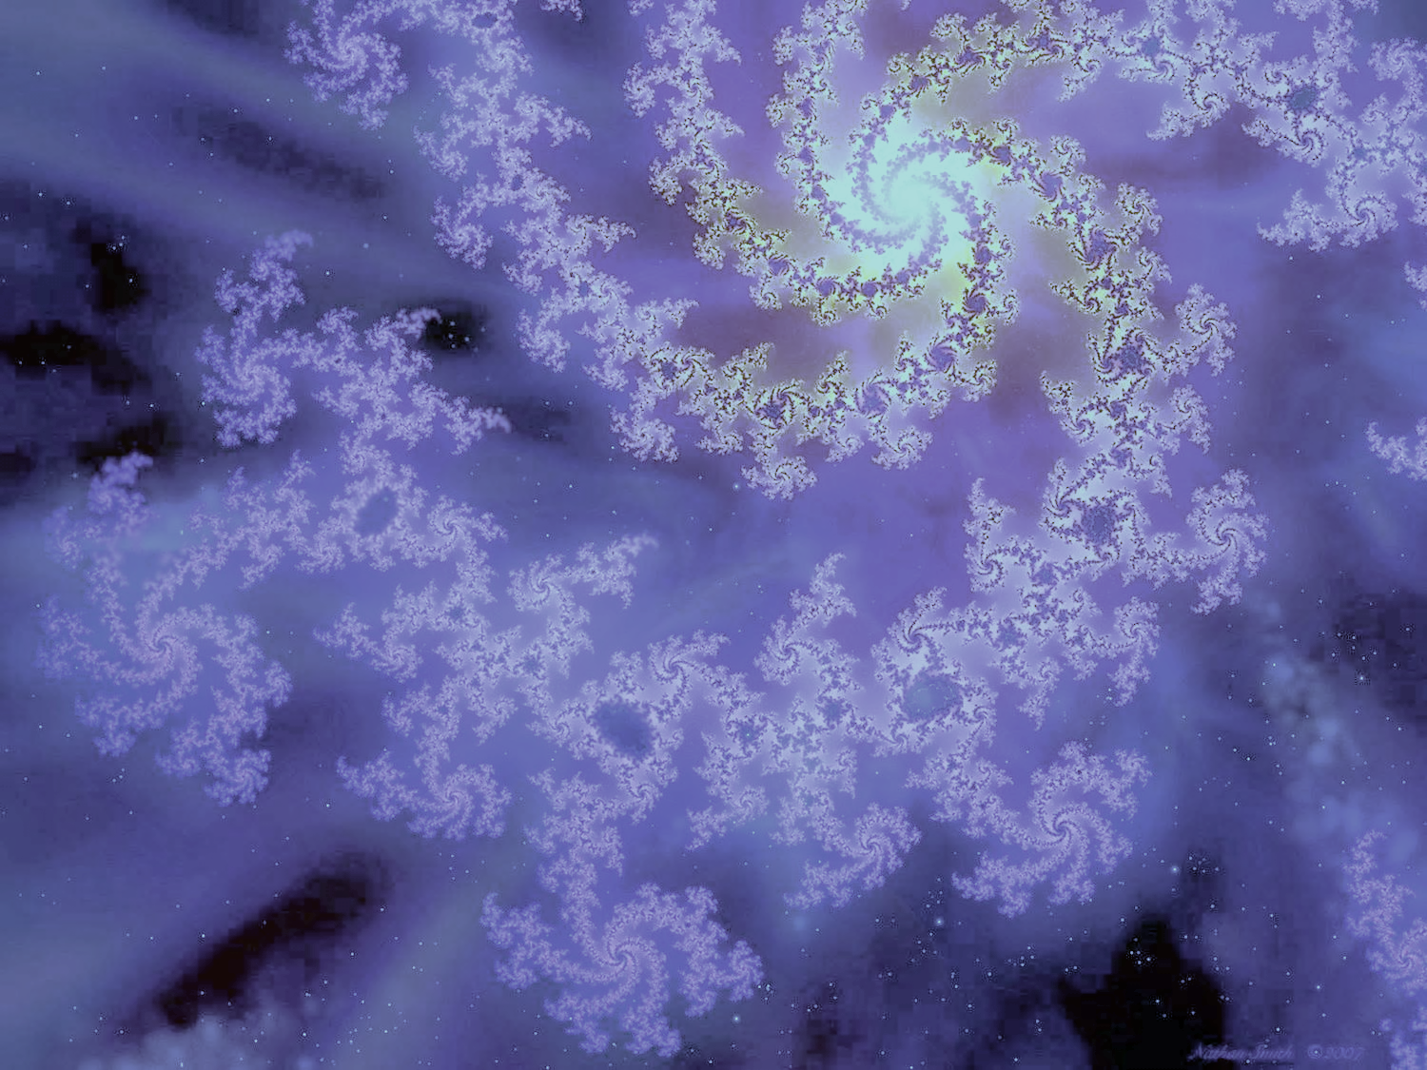

ПЫЛЬ КАНТОРА
Первым фракталом считается классическое множество Кантора (пыль Кантора).

Slide 5
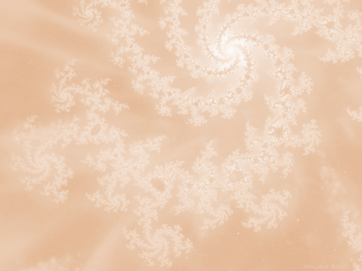


КРИВАЯ ПЕАНО
Кривая Пеано заполняет всю плоскость. Для каждой точки на плоскости можно найти точку, принадлежащую линии Пеано.

Slide 6
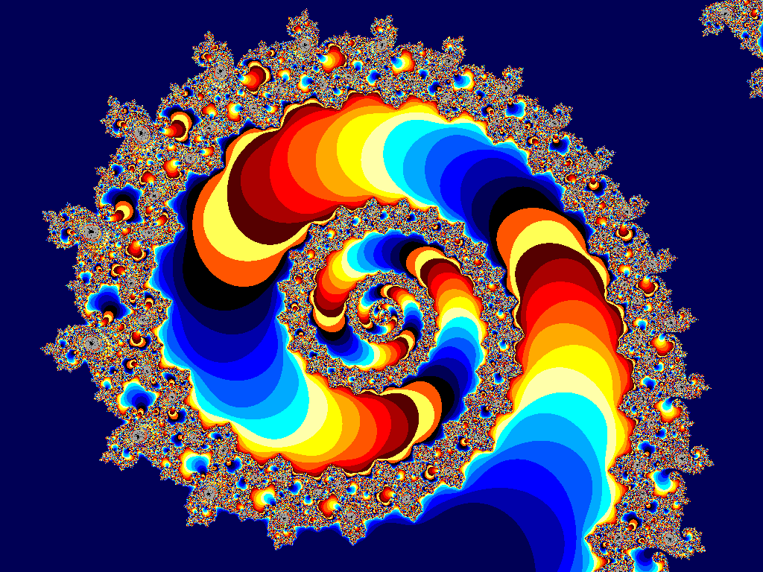
ФРАКТАЛЬНАЯ ГЕОМЕТРИЯ - ЭТО РЕВОЛЮЦИЯ В МАТЕМАТИКЕ И МАТЕМАТИЧЕСКОМ ОПИСАНИИ ПРИРОДЫ

Slide 7
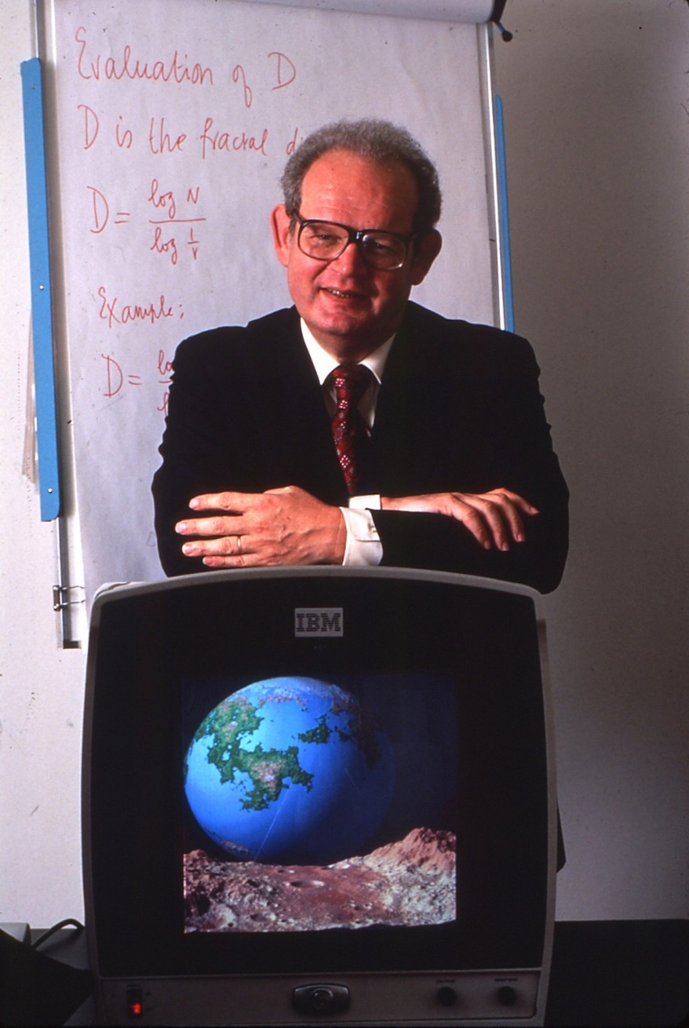
БЕНУА МАНДЕЛЬБРОТ
французский
и
американский
математик
(20.11.1924 - 14.10.2010)

Slide 8

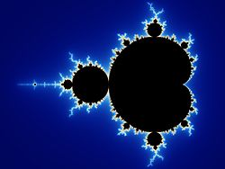
РОЖДЕНИЕ ФРАКТАЛЬНОЙ ГЕОМЕТРИИ
Формула Мандельброта, объединяющая все множества Жюлиа в одно изображение.
Фрактал Мандельброта

Slide 9
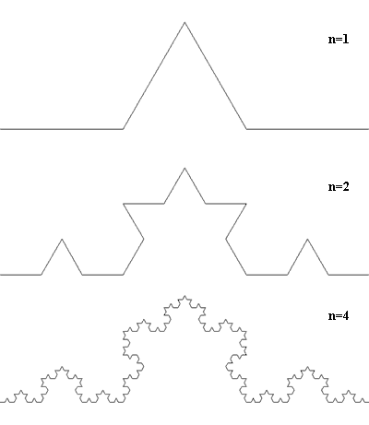
ОПРЕДЕЛЕНИЕ ФРАКТАЛА
Фракталом называется структура, состоящая из частей, которые в каком-то смысле подобны целому.

Slide 10

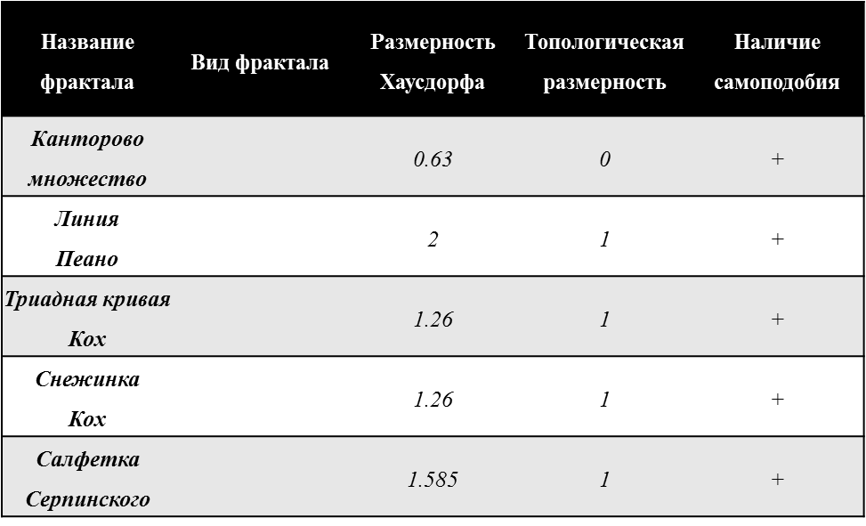
СВОЙСТВА ФРАКТАЛОВ
У фракталов есть два инвариантных свойства:
дробная размерность, самоподобие.

Slide 11
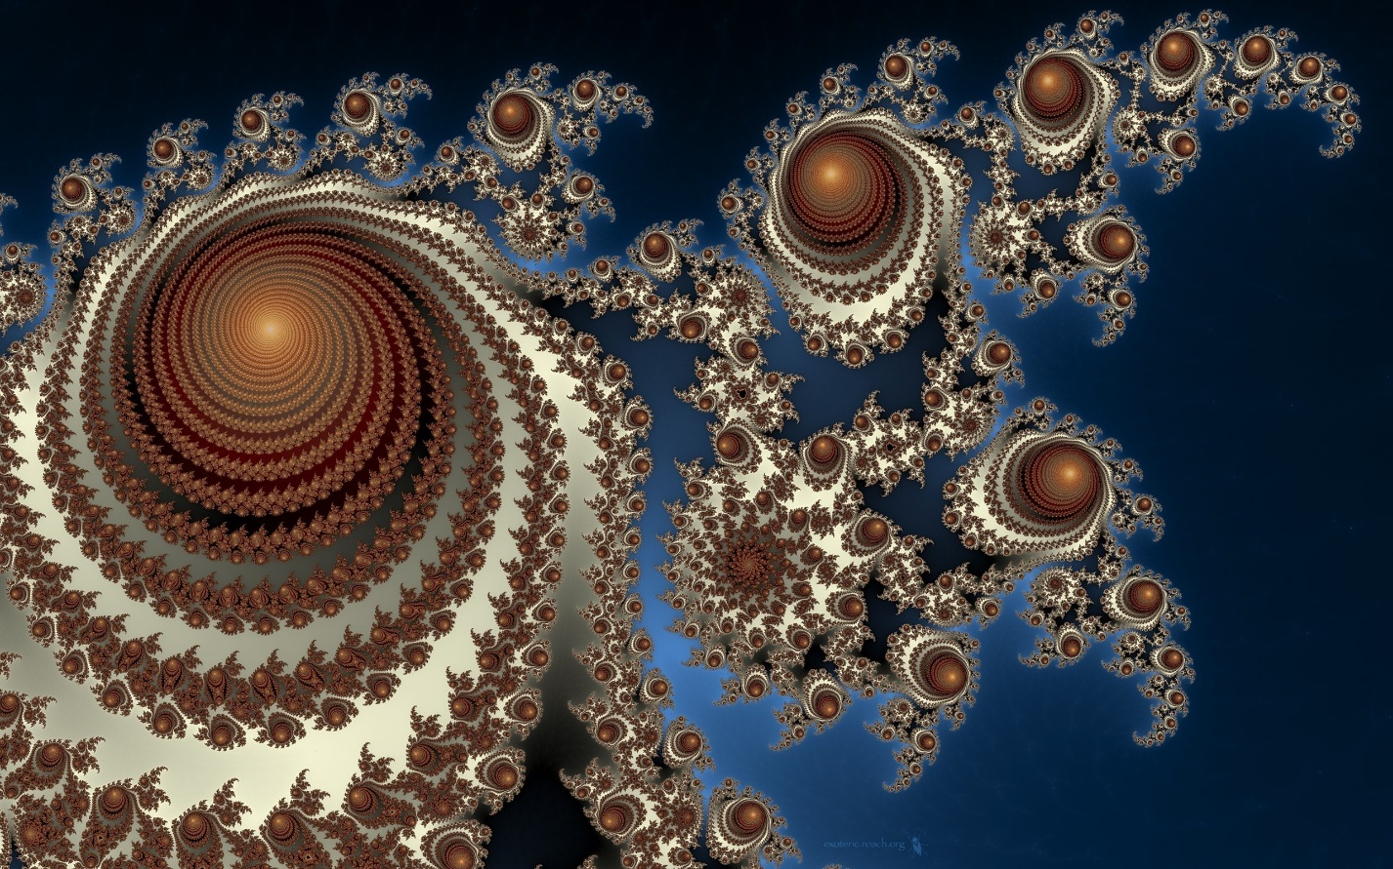
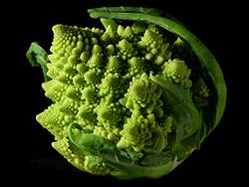
ФРАКТАЛЫ – ЭТО ЯЗЫК ГЕОМЕТРИИ
КАПУСТА РОМАНЕСКО
ФРАКТАЛ
Фрактальная графика - это модель структуры и принципа любого сущего.

Slide 12
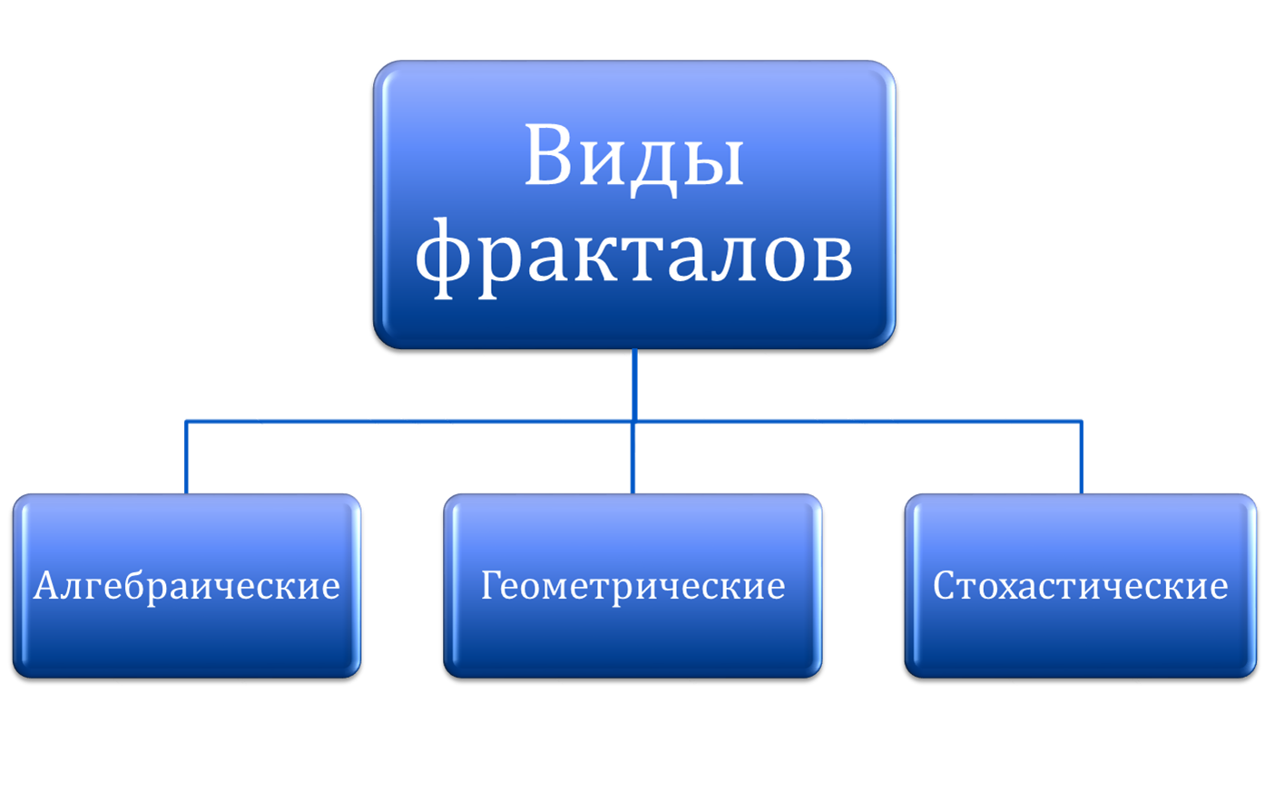
КЛАССИФИКАЦИЯ ФРАКТАЛОВ
Общепринятая классификация фракталов: геометрические, алгебраические и стохастические

Slide 13
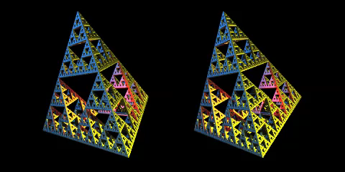
ГЕОМЕТРИЧЕСКИЕ ФРАКТАЛЫ
Пирамида Серпинского

Slide 14
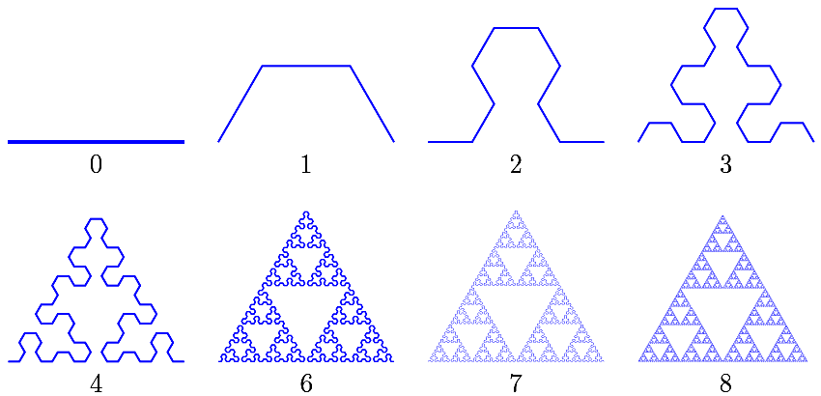
ПОСТРОЕНИЕ ТРЕУГОЛЬНИКА СЕРПИНСКОГО
Эти фракталы иногда называют конструктивными или автомодельными.

Slide 15
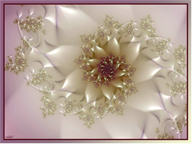
АЛГЕБРАИЧЕСКИЕ ФРАКТАЛЫ
Строятся на основе алгебраических формул.

Slide 16

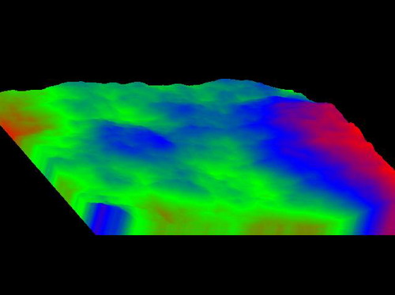
СТОХАСТИЧЕСКИЕ ФРАКТАЛЫ
Фракталы, при построении которых случайным образом изменяются какие-либо параметры, называют стохастическими.

Slide 17
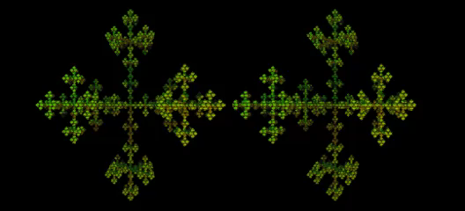
КЛАССИФИКАЦИЯ ФРАКТАЛОВ
Существует еще одна интересная классификация:
- рукотворные и природные фракталы.
РУКОТВОРНЫЕ ФРАКТАЛЫ 3D

Slide 18
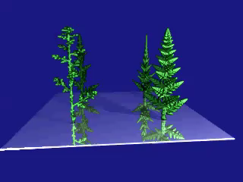
ПРИРОДНЫЕ ФРАКТАЛЫ 3D

Slide 19
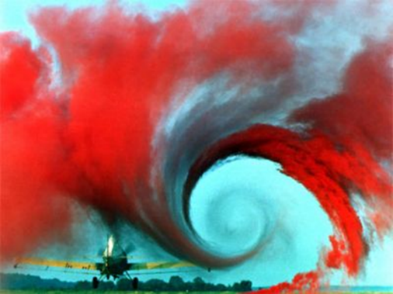
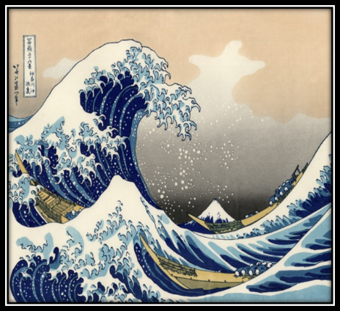
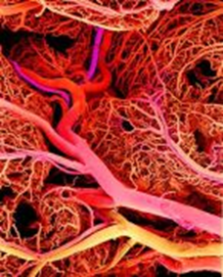
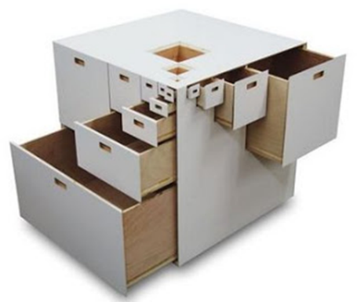

ПРИМЕНЕНИЕ ФРАКТАЛОВ
Биология
Физика и другие естественные науки
Экономика. Анализ рынков
Литература
Геология
Живопись
Компьютерная графика
Медицина
Радиотехника
Информатика

Slide 20
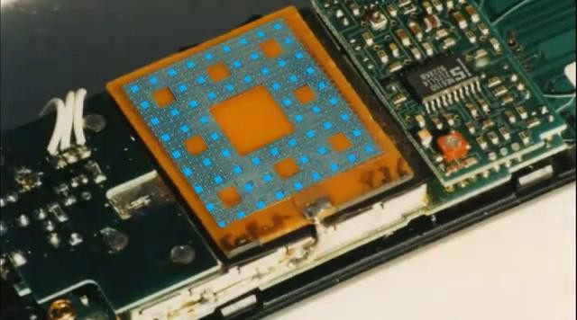
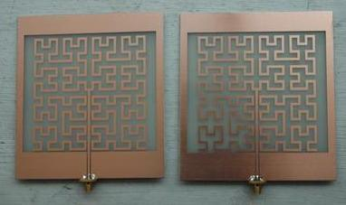
ПРИМЕНЕНИЕ ФРАКТАЛОВ В IT-ПРОФЕССИИ
Радиотехника
Создание
фрактальных антенн
Новый класс электрически
малых антенн (ЭМА)

Slide 21
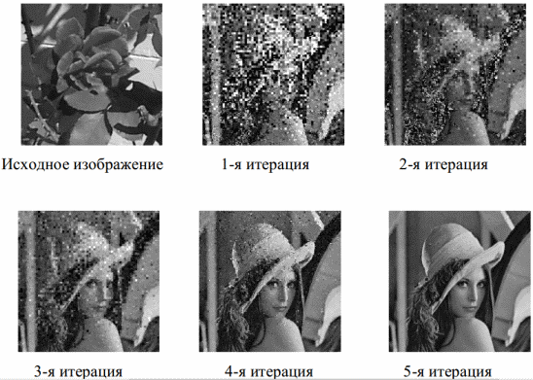
ФРАКТАЛЬНОЕ СЖАТИЕ ИЗОБРАЖЕНИЯ

Slide 22
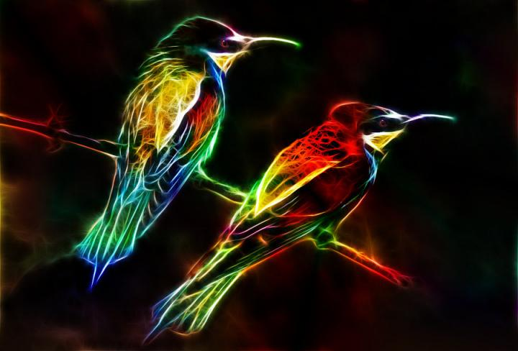
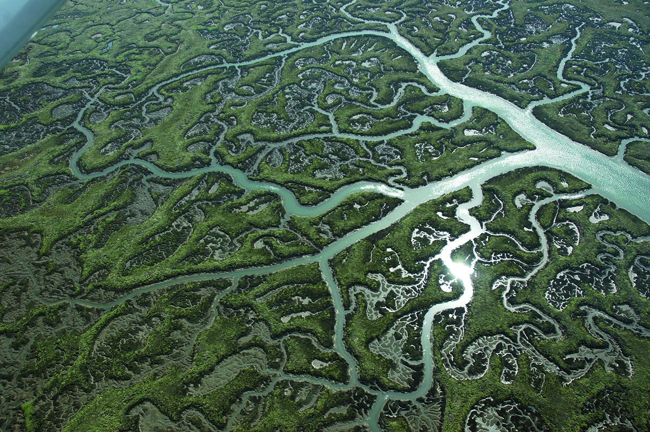
ФРАКТАЛЬНАЯ КОМПЬЮТЕРНАЯ
ГРАФИКА
ПОСТРОЕНИЕ ПРИРОДНЫХ ОБЪЕКТОВ
ФРАКТАЛЬНЫЕ ЖИВОТНЫЕ

Slide 23

ДЕЦЕНТРАЛИЗОВАННЫЕ КОМПЬЮТЕРНЫЕ СЕТИ

Slide 24
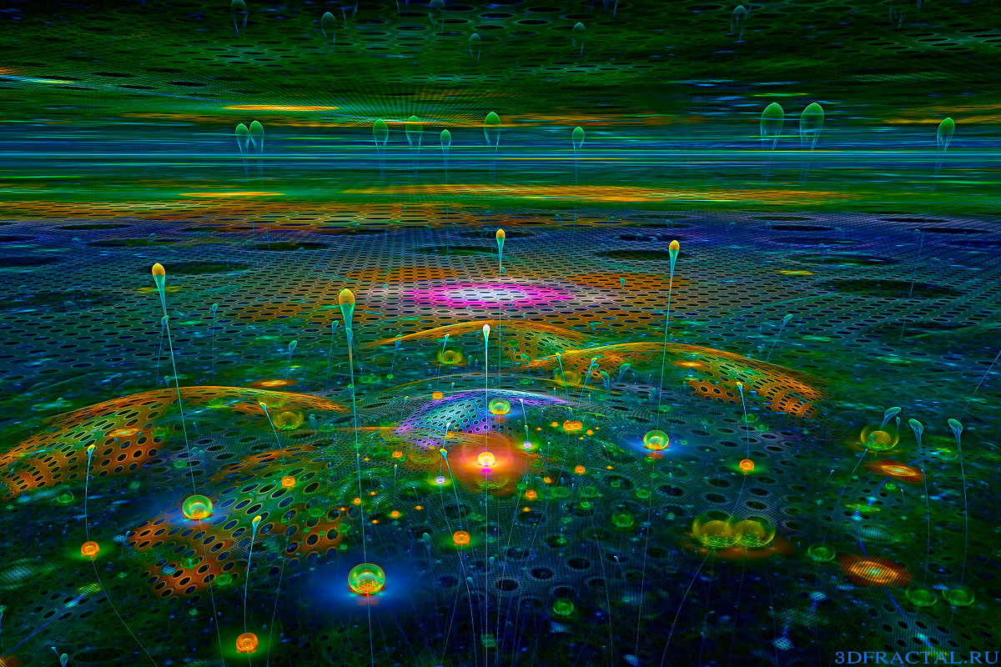

ЗНАЧЕНИЕ ФРАКТАЛЬНОЙ ГЕОМЕТРИИ ПРИРОДЫ
Фрактальная наука еще очень молода, и ей предстоит большое будущее.

Slide 25
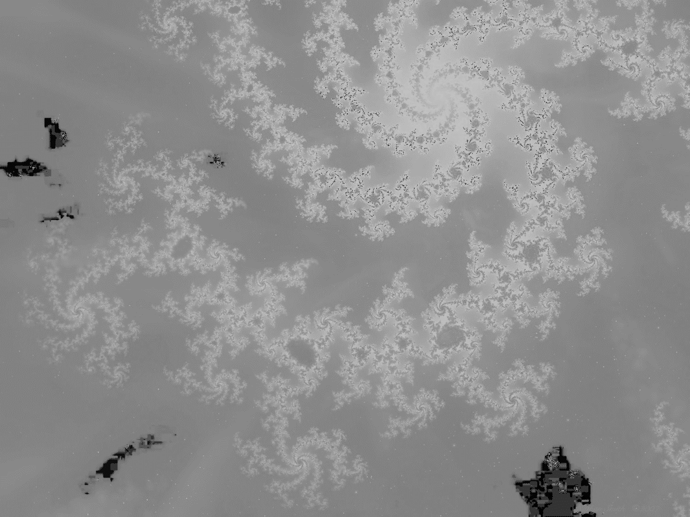


СПИСОК ИСПОЛЬЗУЕМОЙ ЛИТЕРАТУРЫ
Мандельброт Б. Фрактальная геометрия природы. — М.: «Институт компьютерных исследований», 2002.
Пайтген Х.-О., Рихтер П. Х. Красота фракталов. — М.: «Мир», 1993.
Федер Е. Фракталы. — М: «Мир», 1991.
Фоменко А. Т. Наглядная геометрия и топология. — М.: изд-во МГУ, 1993.
Фракталы в физике. Труды 6-го международного симпозиума по фракталам в физике, 1985. — М.: «Мир», 1988.
Шредер М. Фракталы, хаос, степенные законы. Миниатюры из бесконечного рая. — Ижевск: «РХД», 2001.
Корбалан Ф. Мир математики – М.: «Де Агостини», 2013.
ИНТЕРНЕТ-РЕСУРСЫ
http://ru.science.wikia.com/wiki/Фрактал
http://chaostarantula.narod.ru/ToC/1.htm
http://fractals.nsu.ru/
http://traditio-ru.org/wiki/Фрактал
http://www.apmath.spbu.ru/ru/staff/ataeva/fractals1.html
http://fract.narod.ru/
http://sakva.net/old/fractals_rus/
http://www.apmath.spbu.ru/ru/staff/ataeva/fractals1.htmlhttp://ghcube.com/fractals/
https://www.fractalus.com/gallery/
http://fractals.nsu.ru/
http://scintific.narod.ru/nlib/
www.fractalus.com
https://ccrma.stanford.edu/~stilti/images/chaotic_attractors/nav.html

